Slide 1
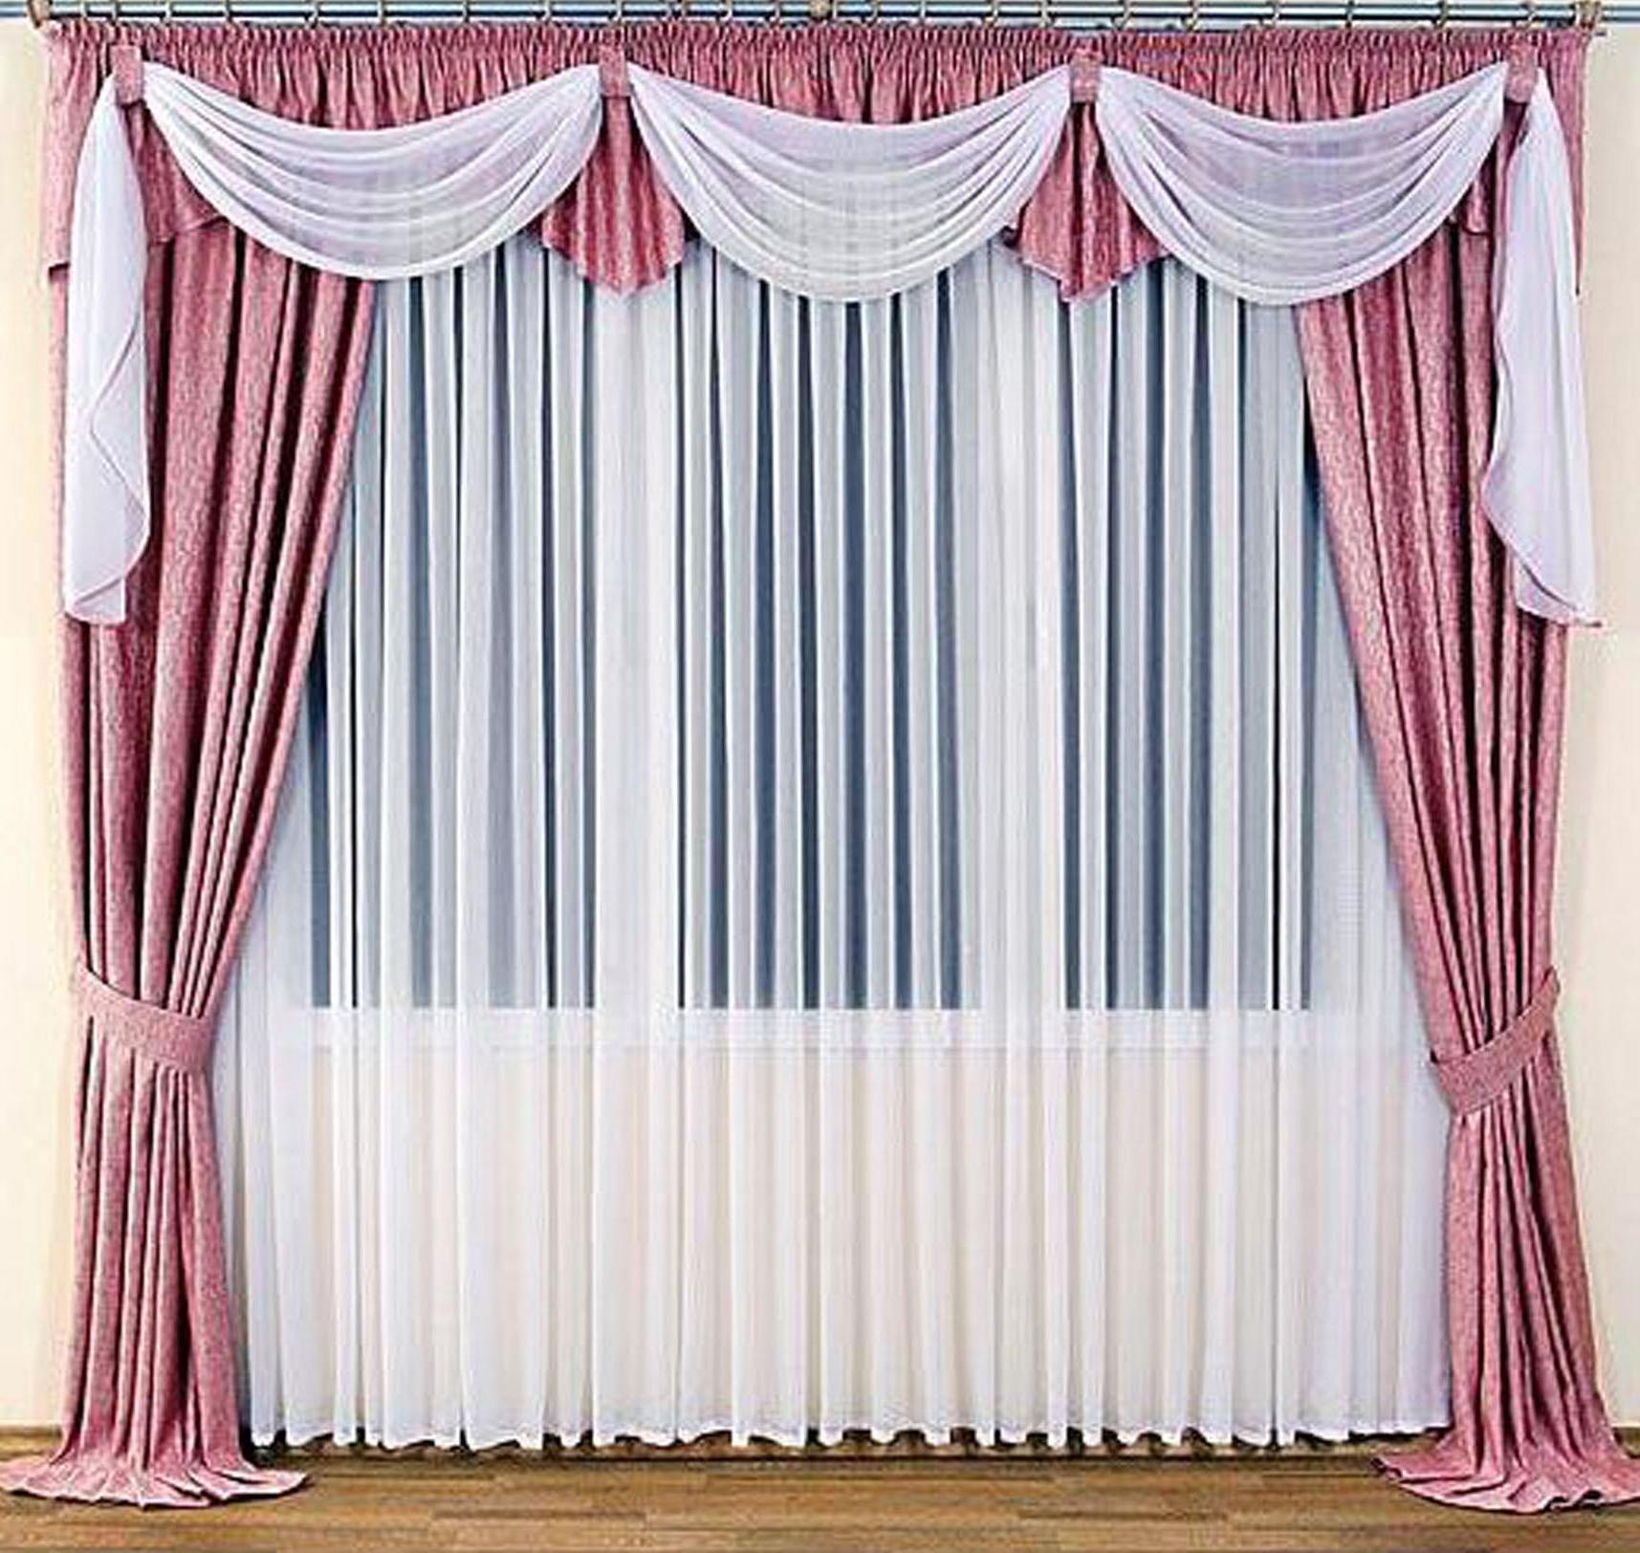
আজকের মাল্টিমিডিয়া ক্লাশের সবাইকে ফুলেল শুভেচ্ছা

Slide 2
পরিচিতি
মোঃ আবুদাউদ সুমন
প্রভাষক ( অর্থনীতি)
টাপুরচর স্কুল এন্ড কলেজ
রৌমারী, কুড়িগ্রাম।
মোবাইলঃ ০১৭১৯৩৩০৬৮৮
ই-মেইলঃ sumonict16@gmail.com
বিষয় : অর্থনীতি প্রথম পত্র
শ্রেণী : একাদশ-দ্বাদশ
অধ্যায় : দ্বিতীয়
সময় : ৪০ মিনিট
পিরিয়ড : ২য়
তারিখ : 22 November 2019
Notes:
‍‍‍‍‍‍‍‍‍”ধ্বংস তার জন্য যান আজকের দিনটি গতকালের চেয়ে উন্নত নয়” আল-হাদিস।

Slide 3
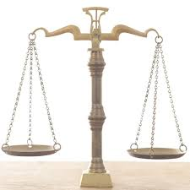
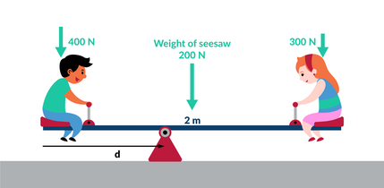
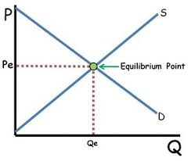
ছবিগুলো লক্ষ্য করো

Slide 4
পাঠ ঘোষণাঃ
ভারসাম্য (চাহিদা ও যোগানের সমতা বিন্দুতে ভারসাম্য দাম ও পরিমান নির্ধারণ)

Slide 5
শিখনফল
ভারসাম্য কী তা বলতে পারতে ।
ভারসাম্য দাম কাকে বলে তা বলতে পারতে ।
ভারসাম্য পরিমাণ কাকে বলে তা বলতে পারতে ।
চাহিদা ও যোগানের সমতার বিন্দুতে ভারসাম্য দাম ও পরিমাণ নির্ধারণ করতে পারতে ।

Slide 6
ভারসাম্য (Equilibrium)
‘ভারসাম্য’ কথাটির অর্থ ‘স্থিতাবস্থা’। সাধারণত দুই বা ততোধিক বিপরীতমুখী শক্তির পারস্পরিক ক্রিয়া-প্রতিক্রিয়ার ফলে যদি ঐ শক্তিসমুহ একটি স্থিতাবস্থায় উপনীত হয়, যেখান থেকে তাদের বিচ্যুত হওয়ার কোনো সম্ভাবনা থাকে না, সেই অবস্থাকে ‘ভারসাম্য’ বলে।
ভারসাম্য অবস্থা
লিংক

Slide 7
একক কাজ:
সময়: ৪ মিনিট
ভারসাম্য কাকে বলে?
লিংক

Slide 8
ভারসাম্য দাম
যে দামে বাজারে কোনো দ্রব্যের চাহিদা ও যোগানের পরিমান পরষ্পর সমান হয় তাকে ভারসাম্য দাম বলে। চিত্রে ভারসাম্য দাম OP ।
দাম Y
D
S
ভারসাম্য দাম P
E ভারসাম্য বিন্দু
S
D
O
ভারসাম্য পরিমান Q
X
পরিমান

Slide 9
ভারসাম্য পরিমান
যে পরিমানে কোনো দ্রব্যের বাজার চাহিদা ও বাজার যোগানের সমতা অর্জিত হয় তাকে ভারসাম্য পরিমান বলে। চিত্রে ভারসাম্য পরিমান OQ ।
দাম Y
D
S
ভারসাম্য দাম P
E ভারসাম্য বিন্দু
S
D
O
ভারসাম্য পরিমান Q
X
পরিমান

Slide 10
জোড়ার কাজ
ভারসাম্য দাম কাকে বলে লিখ।

Slide 11
ভারসাম্য দাম ও পরিমান নির্ধারণের গাণিতিক মডেল:
মনে করি, চাহিদা সমীকরণ. Qd=25-5p এবং যোগান সমীকরণ Qs=5+5p
আমরা জানি,
ভারসাম্য অবস্থায় Qd = Qs
বা, 25-5P=5+5P [ মান বসিয়ে পাই]
বা, -5P-5P=5-25
বা, -10P=-20
বা, P=20÷10
বা, P=2 [ এটি ভারসাম্য দাম হিসেবে বিবেচিত ]
ভারসাম্য দাম Qd/Qs যে কোন একটিতে বসিয়ে পাই:
Qd* =25-5×2=25-10=15
Qs*=5+5×2=5+10=15
সুতরাং Qd* = Qs*=15 এটি ভারসাম্য পরিমান নির্দেশ করে।

Slide 12
সুচির সাহায্য ভারসাম্য দাম ও পরিমান নির্ধারণ:
দ্রব্যের দাম (P) | চাহিদার পরিমান(Qd) | যোগানের পরিমাণ (Qs) | চাহিদা ও যোগানের সম্পর্ক | দামের অবস্থা
১ | ২০ | ১০ | Qd > Qs | দাম বৃদ্ধি পাবে
২ | ১৫ | ১৫ | Qd = Qs | ভারসাম্য দাম ও পরিমান
৩ | ১০ | ২০ | Qd < Qs | দাম হ্রাস পাবে
Y
S
রেখা চিত্রের সাহায্য ভারসাম্য দাম ও পরিমান নির্ধারণ:
D
c
d
৩
2
E ভারসাম্য বিন্দু
a
b
১
S
D
O
১০
১৫
২০
X

Slide 13
মূল্যায়ন
ভারসাম্য কথাটির অর্থ কি?
ভারসাম্য পরিমান কাকে বলে ?
যে বিন্দুতে চাহিদা ও যোগান পরষ্পর সমান হয় তাকে কি বলে?

Slide 14
মূল্যায়ন
সঠিক উত্তরে ক্লিক কর।
১। ভারসাম্যের শর্ত কি?
ক. Qd < Qs
খ. Qd > Qs
দুঃখিত! আবার চেষ্টা কর।
গ. Qd = Qs
দুঃখিত! আবার চেষ্টা কর।
ঘ. কোনটিই নয়
ধন্যবাদ। উত্তর সঠিক হয়েছে।
দুঃখিত! আবার চেষ্টা কর।
২। যে দামে চাহিদা ও যোগান সমান হয় তাকে কি বলে?
দুঃখিত! আবার চেষ্টা কর।
ক. ভারসাম্য দাম
খ. ভারসাম্য পরিমান
গ. ভারসাম্য
ঘ. কোনটিই নয়
ধন্যবাদ। উত্তর সঠিক হয়েছে।
দুঃখিত! আবার চেষ্টা কর।
দুঃখিত! আবার চেষ্টা কর।

Slide 15
বাড়ীর কাজ:
যদি D=5-P এবং S=1+P হয়, তাহলে ভারসাম্য দাম ও পরিমান কত হবে তা সূচি ও রেখার সাহায্যে ব্যাখ্যা কর।

Slide 16
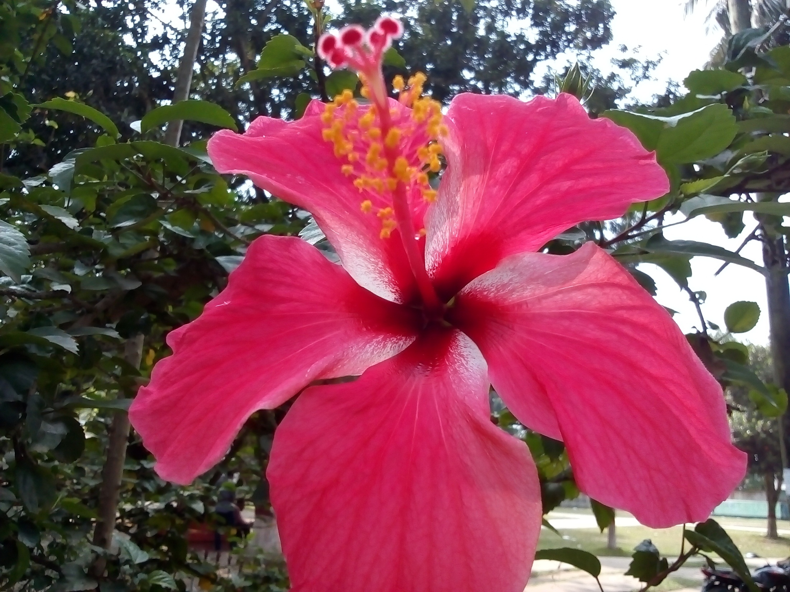
ধন্যবাদ।

